Slide 1


CHÀO MỪNG QUÝ THẦY CÔ
VỀ DỰ GIỜ LỚP 2/1
Môn: Tiếng việt
Giáo viên: Đặng Thị Lệ Xuân

Slide 2

Khởi động

Slide 3





GIÚP ẾCH QUA BỜ
1
3
2

Slide 4
Câu 1: Chim bồ câu ấp trứng, nuôi con mới nở như thế nào?
A. Chim mẹ ấp trứng. Khi con ra đời, chim bố mớm sữa trong diều nuôi con.
B. Chim bố, mẹ thay nhau ấp trứng. Khi con ra đời, chim bố, chim mẹ mớm sữa chứa trong diều nuôi con.

Slide 5
Câu 2: Vì sao người ta dùng bồ câu để đưa thư?
A. Vì bồ câu rất thông minh, bay xa đến đâu cũng nhớ đường về.
B. Vì bồ câu có khả năng bay cao, không bỏ nhiệm vụ.

Slide 6
Câu 3: Em hãy đặt câu hỏi cho bộ phận câu in đậm?
Bồ câu rất thông minh.
Bồ câu thế nào?

Slide 7
GIÚP ẾCH QUA BỜ
1
3
2

Slide 8
Thứ hai, ngày 15 tháng 1 năm 2024
Tiếng việt

Slide 9
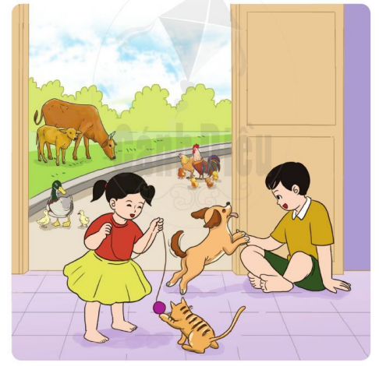
1. Có những vật nuôi nào trong bức tranh?
2. Các bạn nhỏ đang làm gì?

Slide 10
2. Các bạn nhỏ đang làm gì?
1. Có những vật nuôi nào trong bức tranh?

Slide 11
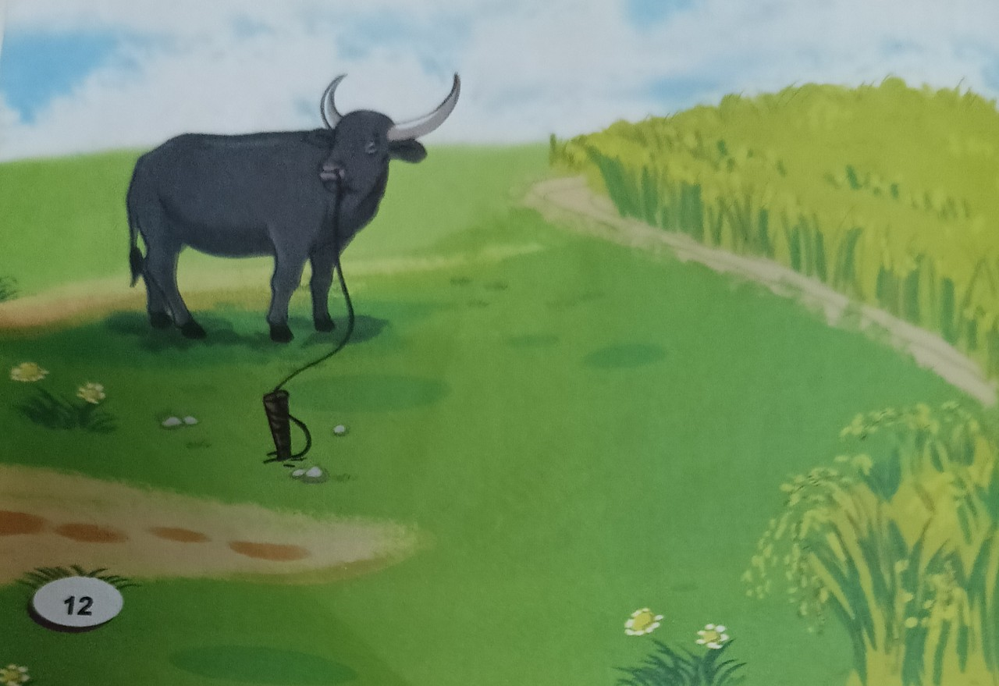
Thứ hai, ngày 15 tháng 1 năm 2023
Tiếng việt

Slide 12
Thứ hai, ngày 15 tháng 1 năm 2023
Tiếng việt
Con trâu đen lông mượt (Tiết 1)

Slide 13
Con trâu đen lông mượt
(Trích)
Con trâu đen lông mượt
Cái sừng nó vênh vênh
Nó cao lớn lênh khênh
Chân đi như đập đất.
Trâu ơi, ăn cỏ mật
Hay là ăn cỏ gà?
Đừng ăn lúa đồng ta
(Lúa của mẹ của cha
Phải cấy cày vất vả).
Trâu ơi, uống nước nhá?
Đây rồi nước mương trong
Có ánh Mặt Trời hồng
Có ánh Mặt Trăng tỏ
Bờ mương xanh mướt cỏ
Của trâu đấy, tha hồ
Trâu cứ chén cho no
Ngày mai cày cho khoẻ.
TRẦN ĐĂNG KHOA

Slide 14
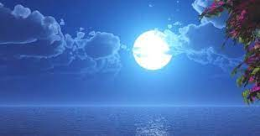
Tỏ:
sáng rõ, soi rõ.

Slide 15
Con trâu đen lông mượt
(Trích)
1
Con trâu đen lông mượt
Cái sừng nó vênh vênh
Nó cao lớn lênh khênh
Chân đi như đập đất.
Trâu ơi, ăn cỏ mật
Hay là ăn cỏ gà?
Đừng ăn lúa đồng ta
(Lúa của mẹ của cha
Phải cấy cày vất vả).
2
Trâu ơi, uống nước nhá?
Đây rồi nước mương trong
Có ánh Mặt Trời hồng
Có ánh Mặt Trăng tỏ
Bờ mương xanh mướt cỏ
Của trâu đấy, tha hồ
Trâu cứ chén cho no
Ngày mai cày cho khoẻ.
TRẦN ĐĂNG KHOA

Slide 16
Con trâu đen lông mượt
(Trích)
1
Con trâu đen lông mượt
Cái sừng nó vênh vênh
Nó cao lớn lênh khênh
Chân đi như đập đất.
Trâu ơi, ăn
Hay là ăn cỏ gà
Đừng ăn lúa đồng ta
(Lúa của mẹ của cha
Phải cấy cày vất vả).
cỏ mật
cỏ mật

Slide 17

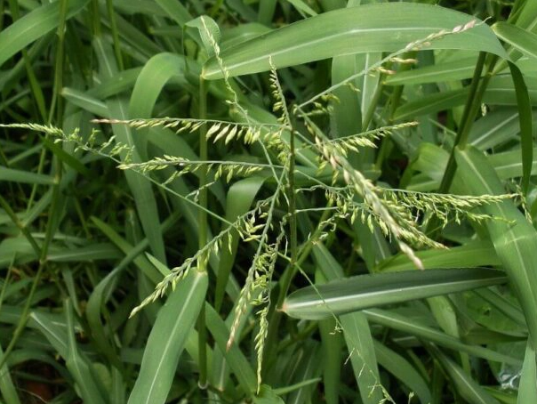
cỏ mọc cao thành bụi, lá khi khô có mùi thơm như mật.
Cỏ mật:

Slide 18
Con trâu đen lông mượt
(Trích)
1
Con trâu đen lông mượt
Cái sừng nó vênh vênh
Nó cao lớn lênh khênh
Chân đi như đập đất.
Trâu ơi, ăn cỏ mật
Hay là ăn
Đừng ăn lúa đồng ta
(Lúa của mẹ của cha
Phải cấy cày vất vả).
cỏ gà?
cỏ gà?

Slide 19
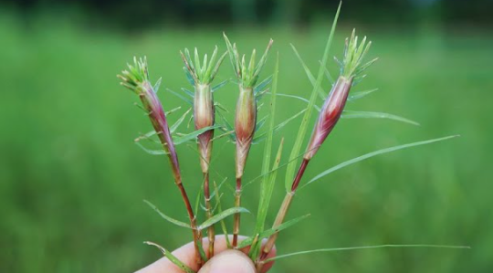
Cỏ gà:
cỏ thường có chỗ phình ra ở đầu chồi non, trẻ con hay lấy làm trò chơi “trọi gà”.

Slide 20
Con trâu đen lông mượt
(Trích)
uống nước nhá?
uống nước nhá?
1
Con trâu đen lông mượt
Cái sừng nó vênh vênh
Nó cao lớn lênh khênh
Chân đi như đập đất.
Trâu ơi, ăn cỏ mật
Hay là ăn cỏ gà?
Đừng ăn lúa đồng ta
(Lúa của mẹ của cha
Phải cấy cày vất vả).
2
Trâu ơi,
Đây rồi nước mương trong
Có ánh Mặt Trời hồng
Có ánh Mặt Trăng tỏ
Bờ mương xanh mướt cỏ
Của trâu đấy, tha hồ
Trâu cứ chén cho no
Ngày mai cày cho khoẻ.
TRẦN ĐĂNG KHOA

Slide 21
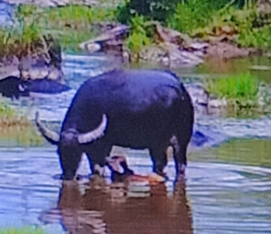
Uống nước nhá: uống nước nhé

Slide 22
Con trâu đen lông mượt
(Trích)
1
Con trâu đen lông mượt
Cái sừng nó vênh vênh
Nó cao lớn lênh khênh
Chân đi như đập đất.
Trâu ơi, ăn cỏ mật
Hay là ăn cỏ gà?
Đừng ăn lúa đồng ta
(Lúa của mẹ của cha
Phải cấy cày vất vả).

Slide 23
2
Trâu ơi, uống nước nhá?
Đây rồi nước mương trong
Có ánh Mặt Trời hồng
Có ánh Mặt Trăng tỏ
Bờ mương xanh mướt cỏ
Của trâu đấy, tha hồ
Trâu cứ chén cho no
Ngày mai cày cho khoẻ.

Slide 24
Đọc trong nhóm
Con trâu đen lông mượt
(Trích)
Con trâu đen lông mượt
Cái sừng nó vênh vênh
Nó cao lớn lênh khênh
Chân đi như đập đất.
Trâu ơi, ăn cỏ mật
Hay là ăn cỏ gà?
Đừng ăn lúa đồng ta
(Lúa của mẹ của cha
Phải cấy cày vất vả).
Trâu ơi, uống nước nhá?
Đây rồi nước mương trong
Có ánh Mặt Trời hồng
Có ánh Mặt Trăng tỏ
Bờ mương xanh mướt cỏ
Của trâu đấy, tha hồ
Trâu cứ chén cho no
Ngày mai cày cho khoẻ.
TRẦN ĐĂNG KHOA

Slide 25
Đọc trước lớp
Con trâu đen lông mượt
(Trích)
Con trâu đen lông mượt
Cái sừng nó vênh vênh
Nó cao lớn lênh khênh
Chân đi như đập đất.
Trâu ơi, ăn cỏ mật
Hay là ăn cỏ gà?
Đừng ăn lúa đồng ta
(Lúa của mẹ của cha
Phải cấy cày vất vả).
Trâu ơi, uống nước nhá?
Đây rồi nước mương trong
Có ánh Mặt Trời hồng
Có ánh Mặt Trăng tỏ
Bờ mương xanh mướt cỏ
Của trâu đấy, tha hồ
Trâu cứ chén cho no
Ngày mai cày cho khoẻ.
TRẦN ĐĂNG KHOA

Slide 26
Thi đọc khổ 1
Con trâu đen lông mượt
(Trích)
Con trâu đen lông mượt
Cái sừng nó vênh vênh
Nó cao lớn lênh khênh
Chân đi như đập đất.
Trâu ơi, ăn cỏ mật
Hay là ăn cỏ gà?
Đừng ăn lúa đồng ta
(Lúa của mẹ của cha
Phải cấy cày vất vả).

Slide 27
Đồng thanh khổ 2
Trâu ơi, uống nước nhá?
Đây rồi nước mương trong
Có ánh Mặt Trời hồng
Có ánh Mặt Trăng tỏ
Bờ mương xanh mướt cỏ
Của trâu đấy, tha hồ
Trâu cứ chén cho no
Ngày mai cày cho khoẻ.

Slide 28

Trò chơi
Ong non tìm mật

Slide 29
2
3
1

Slide 30
2
Hãy đọc 4 dòng thơ đầu của khổ thơ 1?
Con trâu đen lông mượt
Cái sừng nó vênh vênh
Nó cao lớn lênh khênh
Chân đi như đập đất.

Slide 31
3
1

Slide 32
3
Hãy đọc 4 dòng thơ đầu của khổ thơ 2?
Trâu ơi, uống nước nhá?
Đây rồi nước mương trong
Có ánh Mặt Trời hồng
Có ánh Mặt Trăng tỏ

Slide 33
1

Slide 34
1
Hãy đọc cả bài thơ?
Con trâu đen lông mượt
(Trích)
Con trâu đen lông mượt
Cái sừng nó vênh vênh
Nó cao lớn lênh khênh
Chân đi như đập đất.
Trâu ơi, ăn cỏ mật
Hay là ăn cỏ gà?
Đừng ăn lúa đồng ta
(Lúa của mẹ của cha
Phải cấy cày vất vả).
Trâu ơi, uống nước nhá?
Đây rồi nước mương trong
Có ánh Mặt Trời hồng
Có ánh Mặt Trăng tỏ
Bờ mương xanh mướt cỏ
Của trâu đấy, tha hồ
Trâu cứ chén cho no
Ngày mai cày cho khoẻ.
TRẦN ĐĂNG KHOA

Slide 35
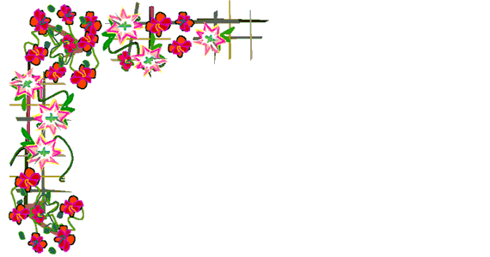
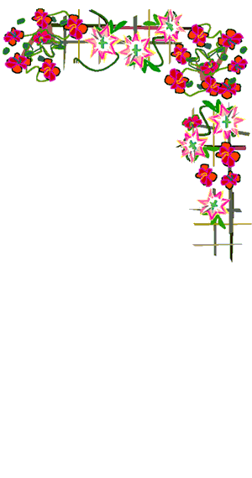
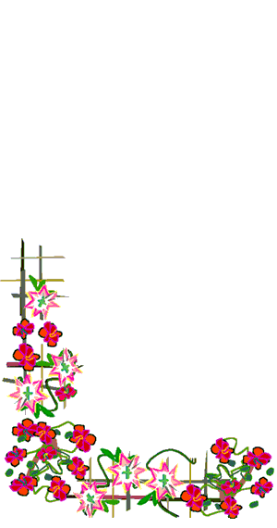

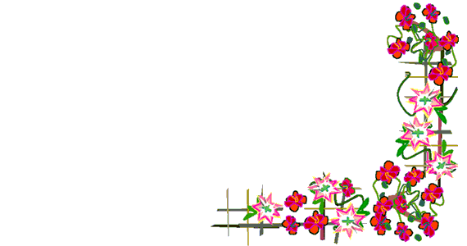
Chúc sức khỏe quý thầy cô
Chúc các em chăm ngoan, học tốt

